Slide 1


Gestão de Desempenho com BI em Tempos de Crise
Como o BI pode ajudar as empresas a ganharem eficiência, tão importante em tempos de crise
© Tera 2016 – Márcio Moreira – www.teraits.com/marcio/

Slide 2
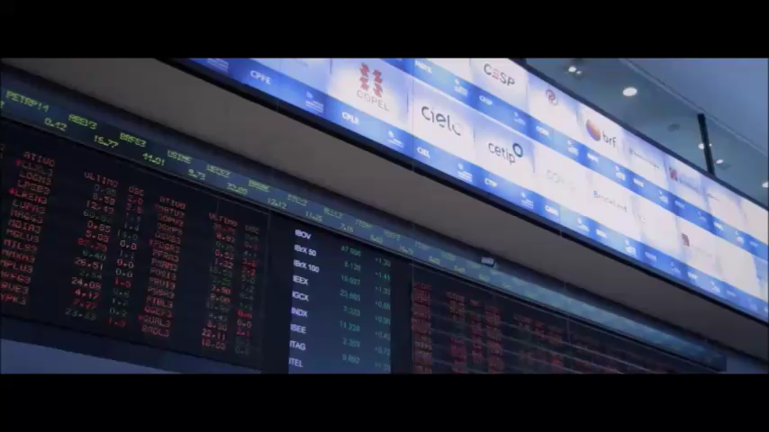
Conjuntura Macro Econômica 2015 - 2016

Slide 3
Outros Desafios x Resultados
Área de BI
Desafio em Fev/2014
Resultado Ago/2015
A Pergunta
Reduzir o custo por entrega da área pela metade!
Como fazer isto?
218%

Slide 4
Resolver os problemas efetivamente
% de Incidentes / Entrega
Provocar Dor Para Explicitar os Problemas
Passado o Sacrifício os Resultados Aparecem

Slide 5
Projetos Estruturantes
Definir & Realizar
Disponibilizar dados de produção no ambiente de Staging
Introduzir os conceitos de Data Warehouse /BI e separar o desenvolvimento de produção
Unificar Tempos Operacionais Avaya & Aspect (ociosidade, tempos on-line, etc.)
Estabelecer e cumprir SLA de clientes (especialmente o Santander)
Criar e disponibilizar Relatórios Corporativos (Absenteísmo, TurnOver, etc.)
Criar o Portal de Relatórios unificando visões QlikView e Reporting
Reduzir o pagamento de comissões indevidas
Mapear e alinhar os processos da área
Estruturar pastas e acessos à elas por usuários internos e externos
Apurar e divulgar o Custo x Operações
Criar o validador de layout de mailings e o front de Metas & KPIs
Remover e regras de negócio dos relatórios

Slide 6
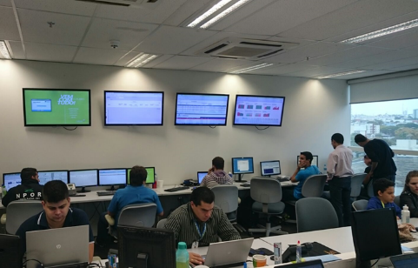
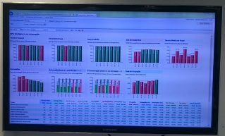
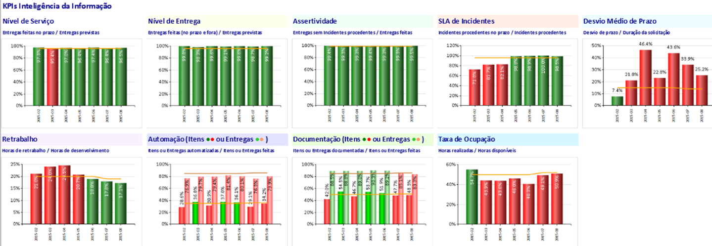
Medir & Controlar
Definir & Perseguir Objetivos x KPIs & Metas

Slide 7
Resultados nos Principais KPIs
Nível de Serviço
Nível de Entrega
SLA Resolução Incidentes
Entregas feitas no prazo / Entregas previstas
Entregas feitas / Entregas previstas
Incidentes no prazo / Incidentes

Slide 8
Resultados nos Principais KPIs
Automação x Itens
Automação x Entregas
Entregas & Pessoas
Itens automatizados / Itens
Entregas automatizadas / Entregas

Slide 9
Estruturação do BI
Data Marts
Fatos Corporativos
Corporativo
Dimensões
Fatos
Clientes
Cliente A
Cliente B
Cliente C
Parâmetros, Logs, etc.
Resultados Operações Dia
Resultados Operações Mês
KPIs Corporativos
Resultados Pessoa Dia
Resultados Pessoa Mês
Tempos Operacionais
Dimensões Corporativas
Data Marts de Clientes
Datas
Clientes
Horas
Mailings
Operações
Pessoas
Pessoas x Operações
Serviços
Campanhas
Produtos
Tabulações
Resultados Mailing Dia
Vendas Produtos Dia
Resultados Agente Dia

Slide 10
Outros Desafios x Resultados
Service Desk
Desafio em Ago/2012
Resultado Fev/2013 (hc)
A Pergunta
Reduzir pela metade o Tempo Médio de Resolução de Incidentes em 6 meses!
Como fazer isto?
931%

Slide 11
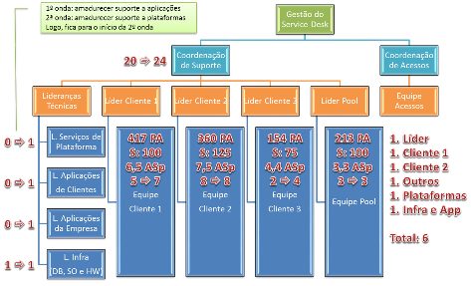
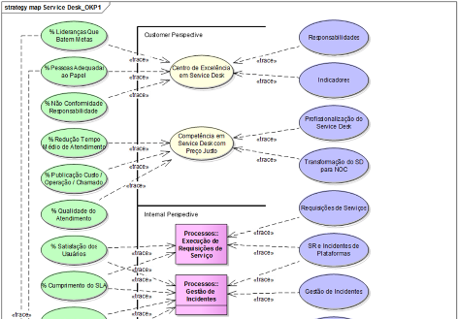
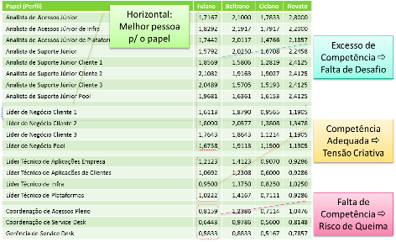
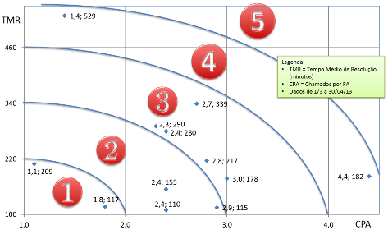
Plano de Trabalho
Estrutura & Competência
KPIs x Objetivos x Projetos
1
2
3
4
5
6
7
8
9
10
Voz do Cliente
Revisar Responsabilidades
Propor Nova Estrutura
Inventariar Competências
Fazer Análise SWOT
Mapear Objetivos (BSC)
Definir Indicadores
Definir Metas
Definir Projetos
Gerir a Execução

Slide 12
Dados da Área
Chamados / PA
Pessoas na Área
SLA Médio Incidentes (hc)

Slide 13
Gestão de Incidentes
SLA de Resolução
First Call Resolution
Escalação Horizontal

Slide 14
Detalhamento do SLA de Resolução

Slide 15

Outros Desafios x Resultados
Governa Soluções em Informática
Desafio em Fev/2015
Resultado Fev/2016
A Pergunta
Dobrar o nível de serviço do Service Desk em 1 ano!
Como fazer isto?
276%

Slide 16
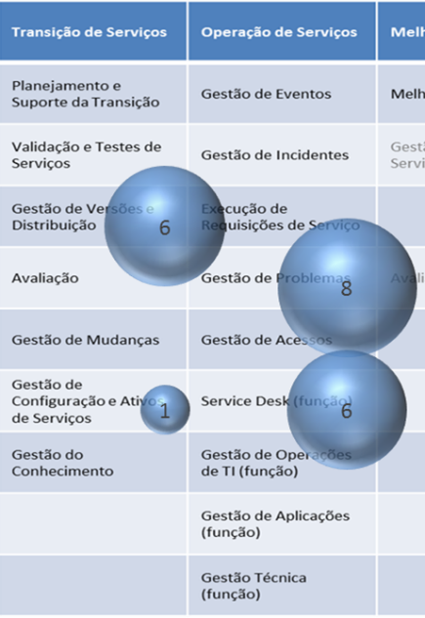
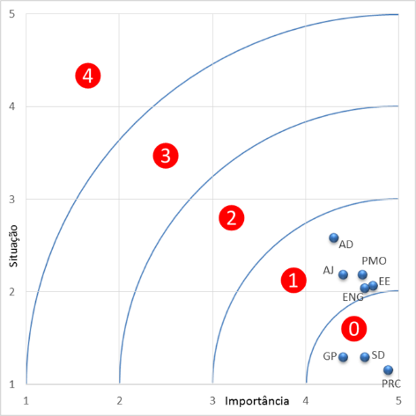
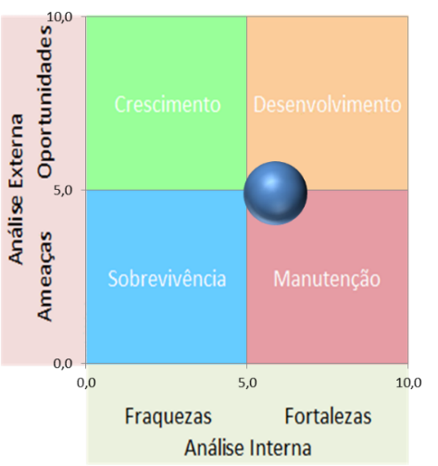
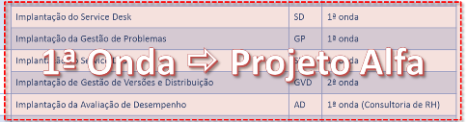
Estratégia de Trabalho
Análise SWOT
Definição de Soluções
Priorização das Ações

Slide 17
Gestão de Incidentes
Nível de Serviço
SLA de Resolução de Incidentes
Tempo Médio Resolução Incidentes (hu)

Slide 18
Gestão de Incidentes
Prontidão & Pedido de Ajuda do Service Desk
First Call Resolution
Escalação Horizontal de Incidentes

Slide 19
Gestão de Problemas
Nível de Serviço
SLA de Resolução de Problemas
Tempo Médio Resolução Problemas (hu)

Slide 20
Gestão de Problemas
Eficácia da Gestão Reativa
Média de Idade dos Problemas Abertos (d)
Backlog Problemas (Abertos / 3 Últ Meses)

Slide 21
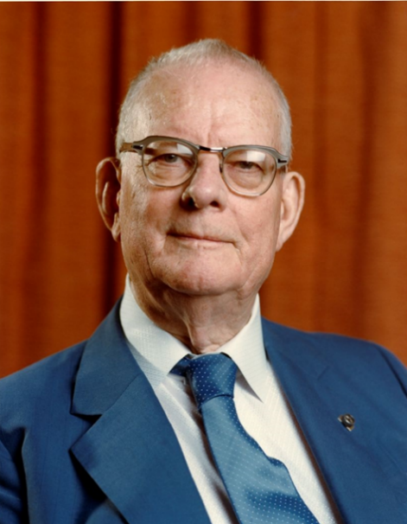
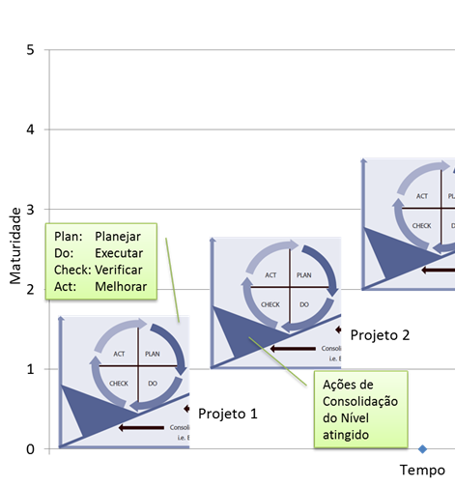

Essência da Estratégia
Controle Estatístico de Processos
William Deming (1900-1993)
Ciclo de Deming
Melhoria Contínua
Fonte: Deming Institute

Slide 22
Referências
Referência
KAPLAN R. S. and NORTON D. P. Strategy Maps: Converting Intangible Assets Into Tangible Outcomes. Harvard Business School Publishing Corporation. 2004.
Márcio Moreira. Aplicação Real de Conhecimentos das Pós Graduações em Tecnologia da Informação. Palestra Magna. Pós Graduação. Pitágoras. 2013.
Márcio Moreira. Desafios da Gestão de Projetos. IFTM - Instituo Federal do Triângulo Mineiro. 2015.
Márcio Moreira. ITIL - Gestão de Serviços de TI com ITIL 3. Pós Graduação. Pitágoras. 2015.
Márcio Moreira. Planejamento Estratégico & Gestão de Performance. Pós Graduação. Pitágoras. 2011.
Márcio Moreira & Mário Peixoto. Revitalização do Service Desk da Callink. 12º CONTECSI. FEA. USP. 2015.
Michael E. Porter. The Five Competitive Forces That Shape Strategy. Harvard Business Review. 2008.
PRAHALAD, C. K., HAMEL, G. A Competência Essencial das Organizações. Harvard Business Review, 1990.
William Edwards Deming. The New Economics for Industry, Government, Education. 2nd Edition. MIT Press. 2000.
William Edwards Deming. Out of the Crisis. MIT Press. 1986.

Slide 23
Siga-nos nas redes sociais
Tera – Márcio Moreira
Obrigado!

